Slide 1

Учимо о ватрогасцима
30.05.2017.
Крушевац

Slide 2
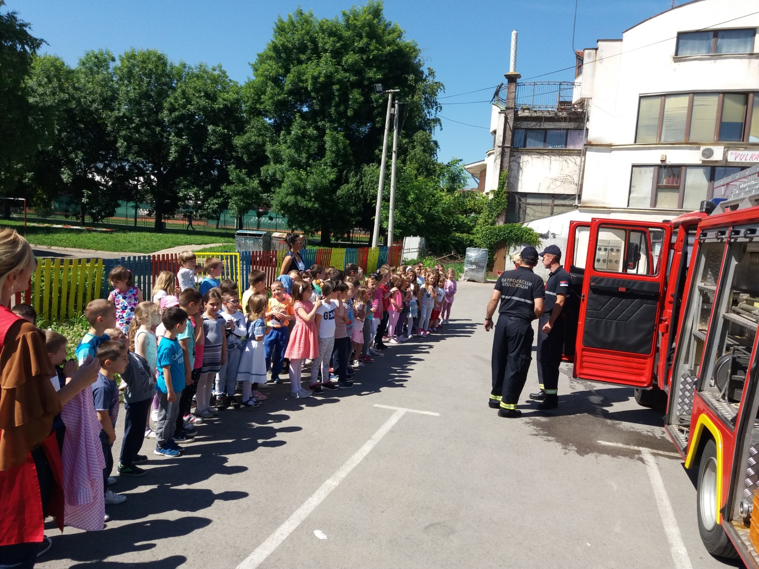
Ватрогасна бригада из Крушевца у посети деци вртића:
Лептирић и Лане

Slide 3
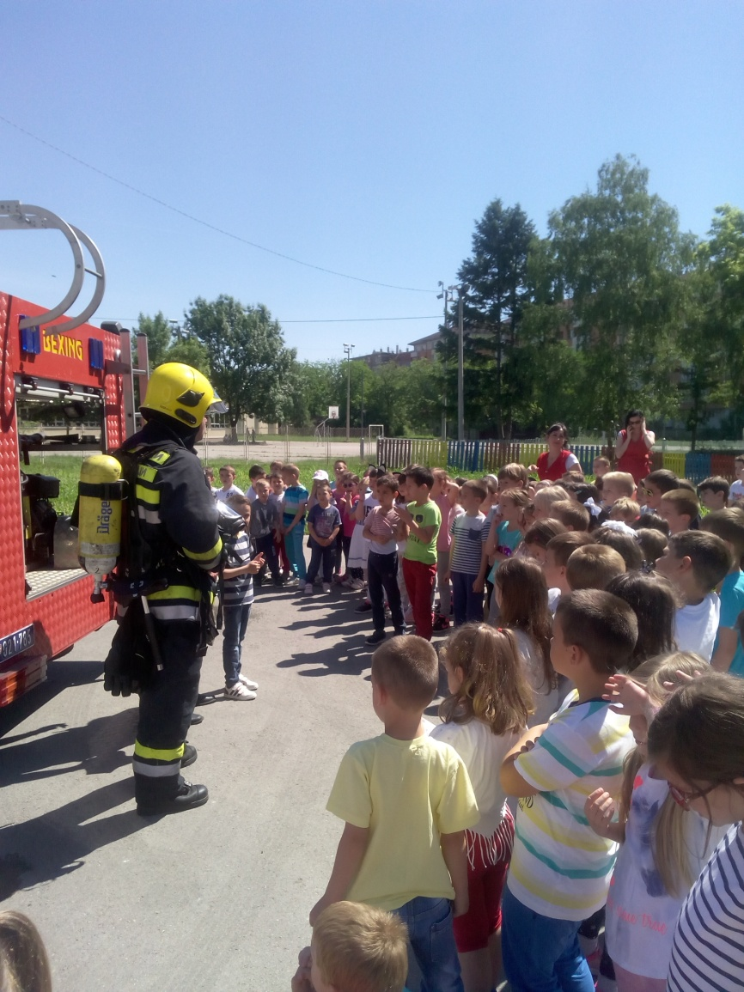
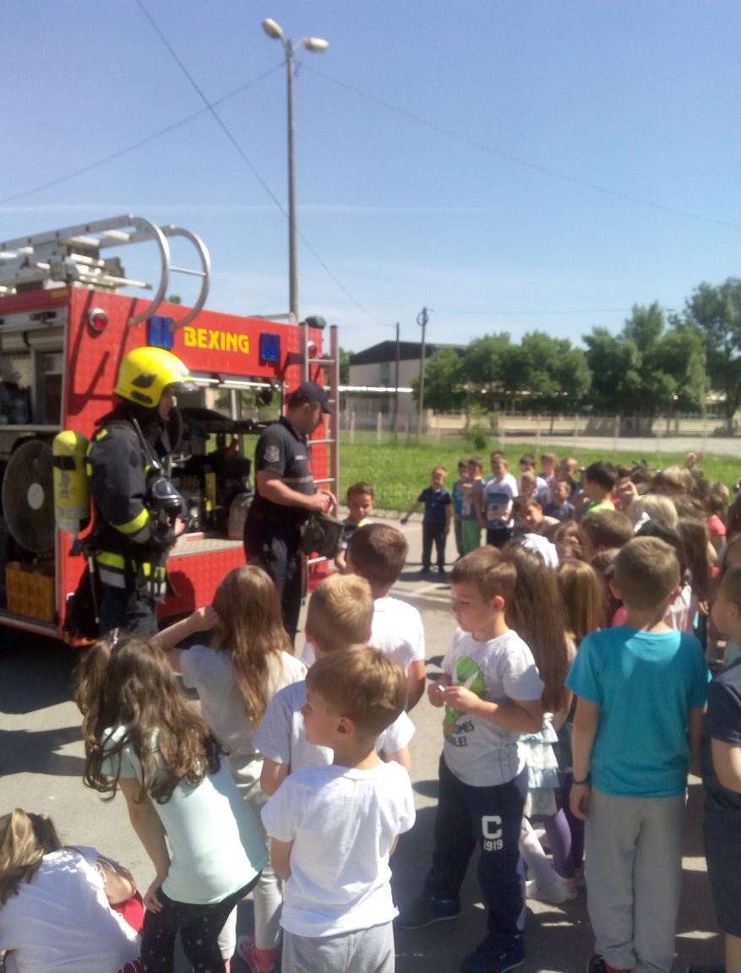
Заједница која учи

Slide 4
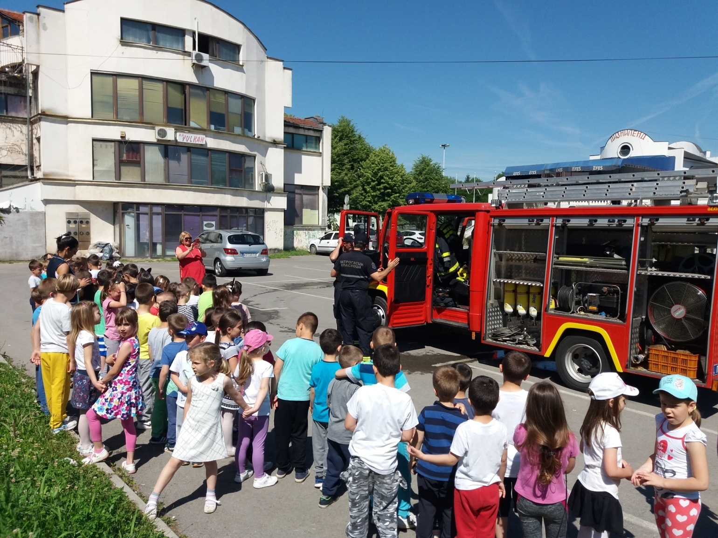
Заједница која учи

Slide 5

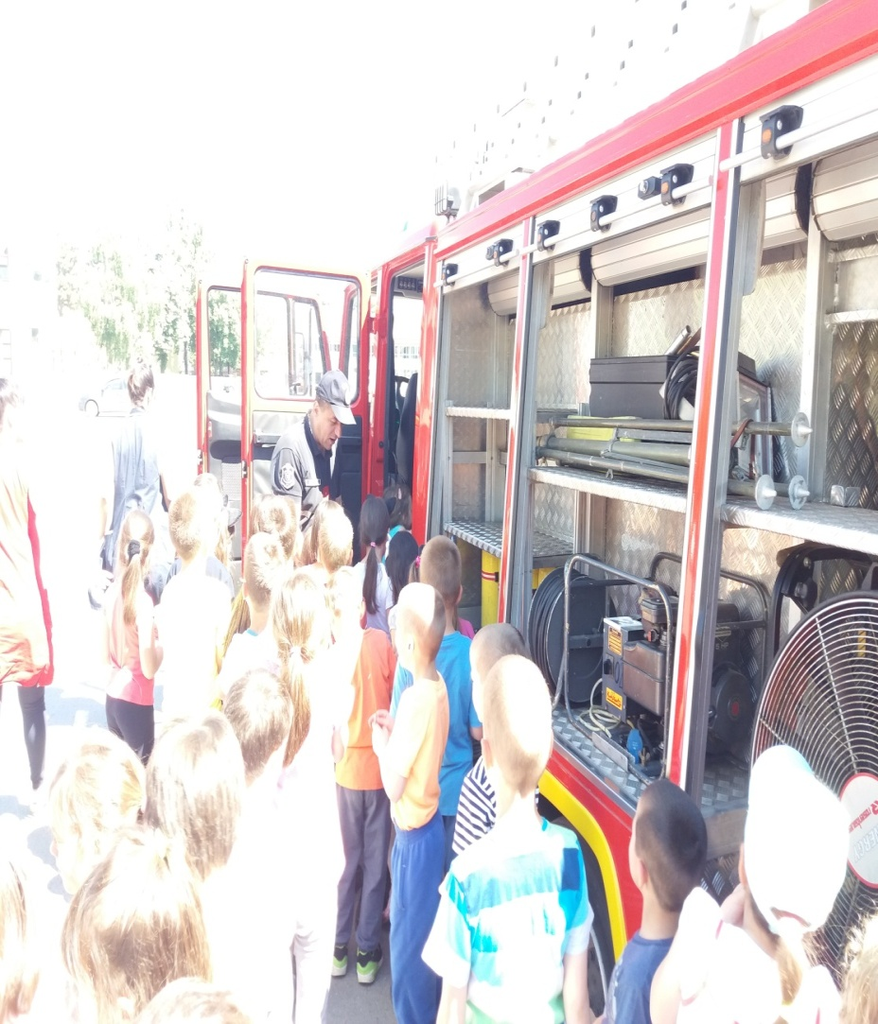
Заједница која учи

Slide 6
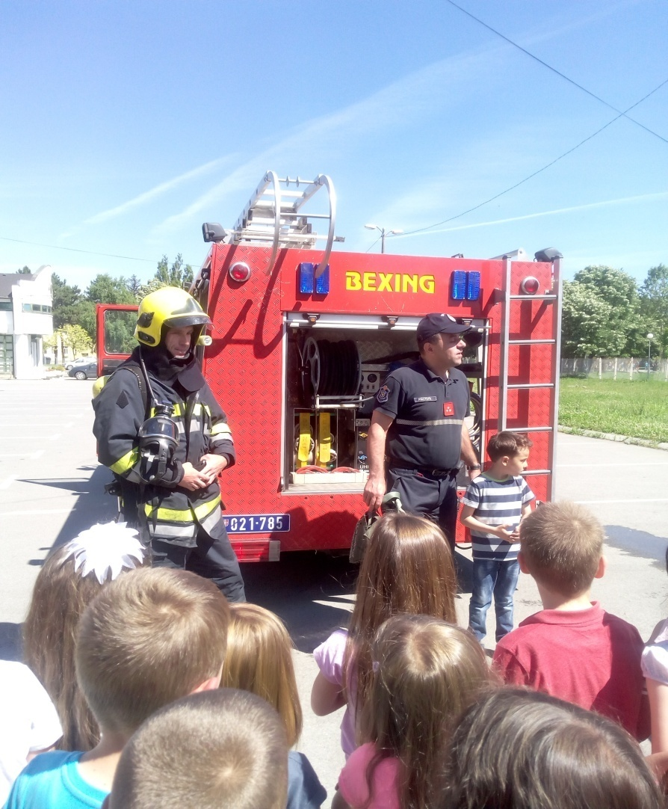
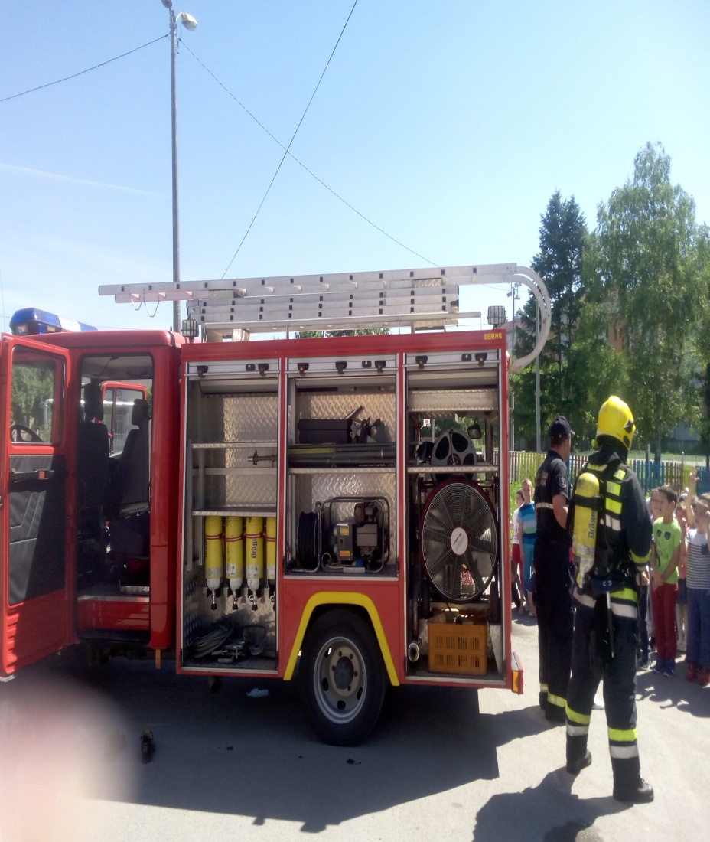
Заједница која учи

Slide 7
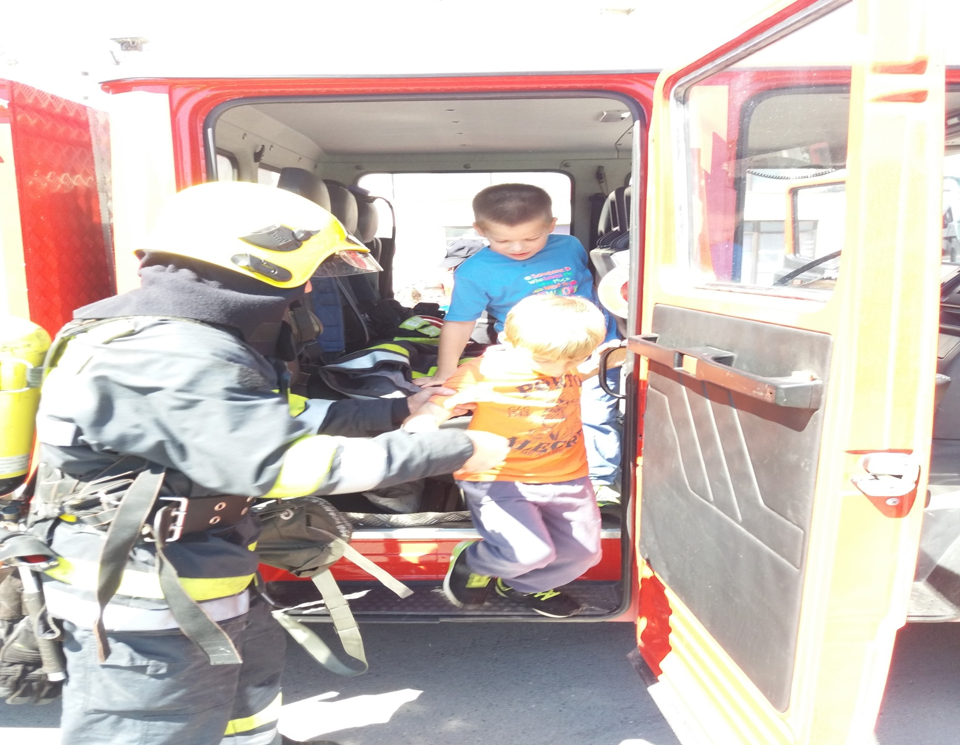
Заједница која учи

